Slide 1
اهلا و سهلا السلام عليكم

Slide 2
تعريف
الورقة الاولى الغة العربية الاتصالية
الصف : الدرجة الاولى للصف العالم
العنوان: خطبة الرسول صلعم لاول جمعة فى مسجد قبا
عدد الطلاب : الاربعون .
مدة الحصة : اربعون دقيقة .
محمد منير الزمان
المحاضر في قسم اللغة العربيه
سريراء عالم مدرسه
ساتخيل نواخالى-

Slide 3
ثمرة التعلم:-
بعد تعلم هذا الدرس:-
(1) يستطيع الطللا ب ان يقول معنى الخطبة لغة واصطلاحا .
يقدر ان يبين تاريخ مسجد قبا (2) يستطيع ان يشرح موضع أول خطبة و وقتها (3)
(4) يبين خير وصية اوصا بها المسلم المسلم.

Slide 4
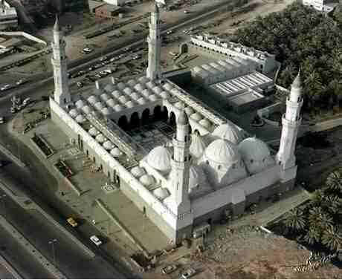
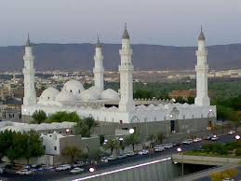
ما ذا ترا فى الصورتين المذكورتين ؟
_{مسجد قبا}

Slide 6
درس اليوم
خطبة الرسول لأول جمعة فى مسجد قبا.

Slide 7
البيان المختصر :
خطب النبى صلى الله عليه وسلم فى اول جمعة صلىها بالمدينة فى بنى سالم بن عمر و بن عوف رض
فحمد الله واثنا عليه أستعانه واستغفره ثم خطب خطبة مختصرة بليغة مهمة ما اجتمع فيه الاعمال الضرورية
للدنيا واللخرة. واشا رالى الزما ن المنطقع الط ويل منا والى قرب من الساعة والاجا ل.واهتم با طا عة الله والرسول وصلوات الله عليه وسلم وتقوى الله تعالى.وبين خير ثمرة التقوى وشر ثمرة معصيةهما با ن المتقين يفوزون فى الدنيا واللخرة.
لا ن قول الله عز وجل ومن يتقى الله فقد فا زا فوزا عظيما-ومن يعصيهما فقد غوى وفرط وضل ضلا لا بعيدا-

Slide 8
العمل الا جتما عى
(1) ما معنى الخط بة لغة ؟
(2) ما معنى الخطبة اصط لا حا ؟
معنى الخطبة لغة واصطلاحا :
البيا ن
النصيحة
الوعظ/
الموعظة
القاء الكلام امام الحا ضر ين مع الحمد لله تعالى والثنا ء له.والصلاة والسلام على الرسول صعم ما
يفيد الناس عا مة لحيا ة الدنيا والا خرة.

Slide 9
الأختبار
متى القى الرسول صعلم الخطبة أولا ؟
اين القى الرسول صعلم الخطبة ؟
ما هى نتيجة التقوى فى حيا ة المسلم بين ؟

Slide 10
الوا جب المنز لى
(1) بين الوجوه المهمة التى ذكر ت فى الخطبة -

Slide 11
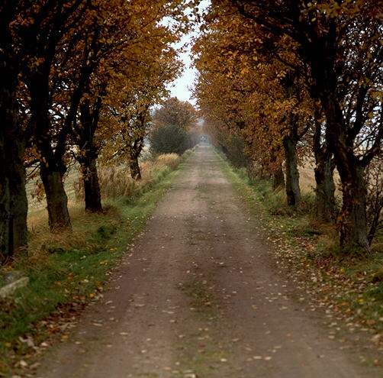
الى اللقا ء -مع السلا مة

